Slide 1
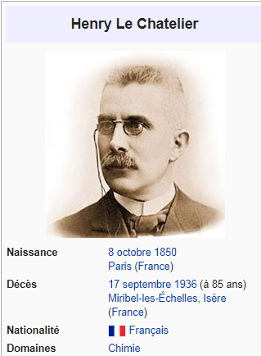
Le principe de Le Chatelier
Chapitre 7.2

Slide 2
Révision – 4 étapes de résolution – p.307
Identifie la perturbation
Identifie ce que le système va tenter de faire pour s’opposer au changement.
Identifie si la réaction directe ou inverse sera favorisée pour que le changement désiré (étape 2) ait lieu.
Analyse le changement de concentration des réactifs et des produits afin de revenir à l’état d’équilibre.

Slide 3
Révision – dernier cours…
Qu’est-ce qui arrive si on _______
la concentration de ______?
Perturbation?
Système va vouloir?
Réaction favorisée?
Variation de la [ R ] et[ P ]?

Slide 4
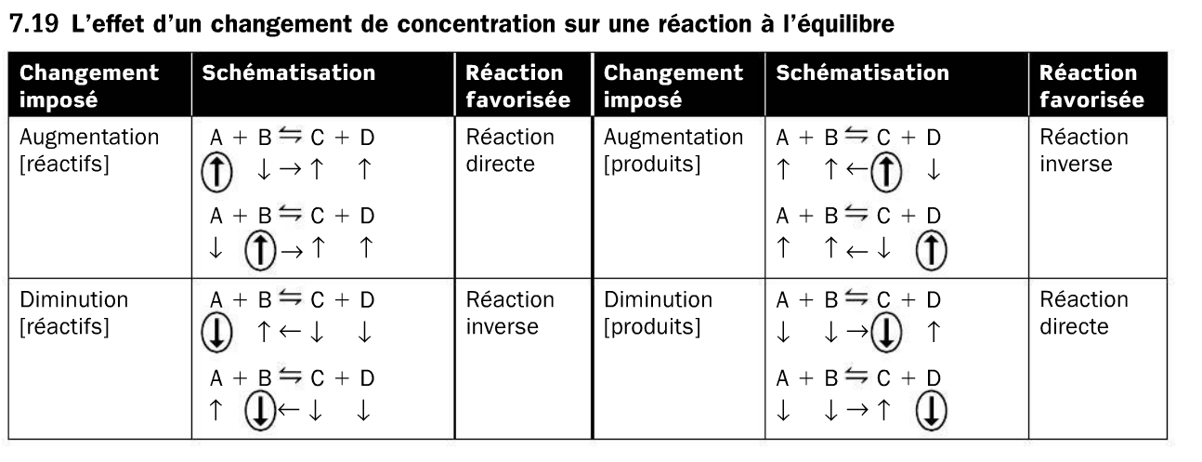
Révision – Effet de la [ ]

Slide 5
Perturber l’équilibre
Variation de concentration d’un réactif
Variation de concentration d’un produit
Variation de température – p.312
Variation de pression
Ces quatre modifications auront un impact sur l’équilibre entre la vitesse directe et la vitesse inverse

Slide 6
Rappel: enthalpie de réaction – p.313
Endothermique – énergie va à l’intérieur de la réaction
ΔH>0 (positif)
Exothermique – énergie va à l’extérieur de la réaction
ΔH<0 (négatif)
Écrire une équation thermique:
ΔH = +26,5 kJ/mol HI

Slide 7
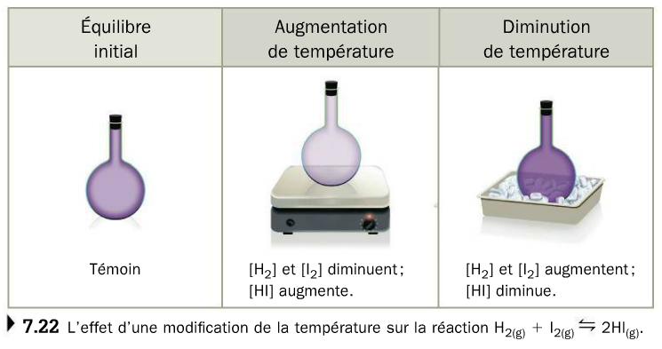
Effet de la température (p.313)
Explique dans tes mots la variation de couleur dans le système

Slide 8
Effet de la température (p.313)
** Réaction ENDO
1. Perturbation : $↓T$
2. Pour s’opposer au changement : $Veux↑T$ - Produire de l’énergie/Chaleur
3. Réaction favorisée : l’EXOthermique donc la réaction inverse.
4. [R] Augmente et [P] Diminue

Slide 9
Effet de la température (p.313)
** Réaction ENDO
1. Perturbation : $↑T$
2. Pour s’opposer au changement : $Veux____T$
3. Réaction favorisée :
4. [R] ________ et [P] _________

Slide 10
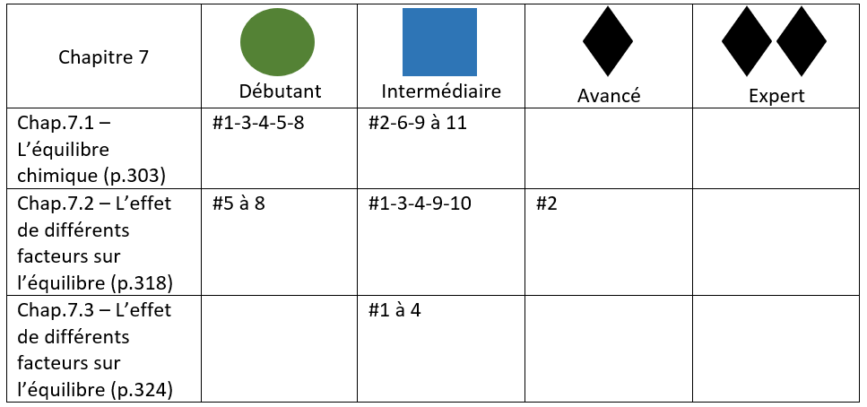
Exercices (p. 318)
p. 318 #1, 2, 3 – dernier cours.
p. 318 #4, 5, 10 (sauf aug.pression)
Finir p. 303 – CH7.1 si pas terminé (#1,5, 6, 8 à 10)

Slide 11
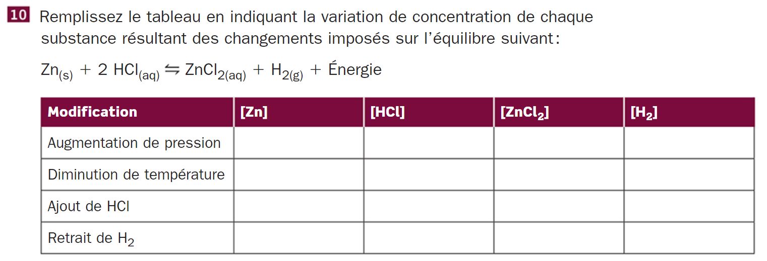
p.320 – Suivi/retour en classe
1. Perturbation : $↑T$ 2. Pour s’opposer au changement : $Veux____T$
3. Réaction favorisée : 4. [R] ________ et [P] _________

Slide 12
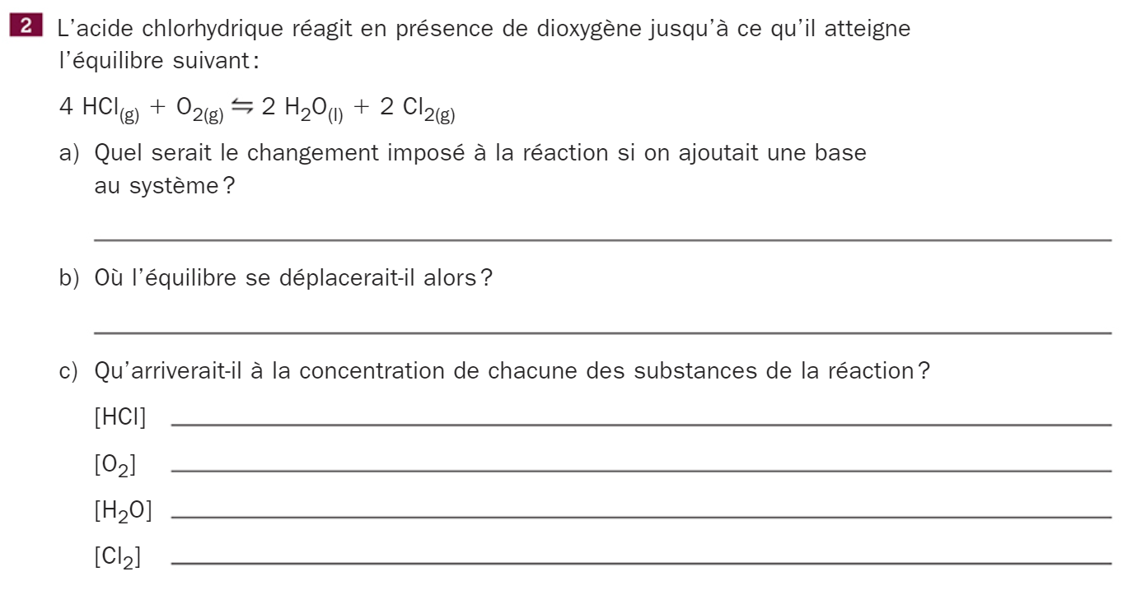
p.318

Slide 13
Effet de la pression (p.315)
Lorsqu’on augmente la pression, on va déplacer l’équilibre vers le côté de l’équation qui a le moins de particules de gaz.
Moins de moles de gaz → Moins de pression
Comparer le nombre de moles de gaz de chaque coté de la réaction.
Notes:
http://www.cartsofchicago.com/product/catering-root-beer-float-bar/

Slide 15
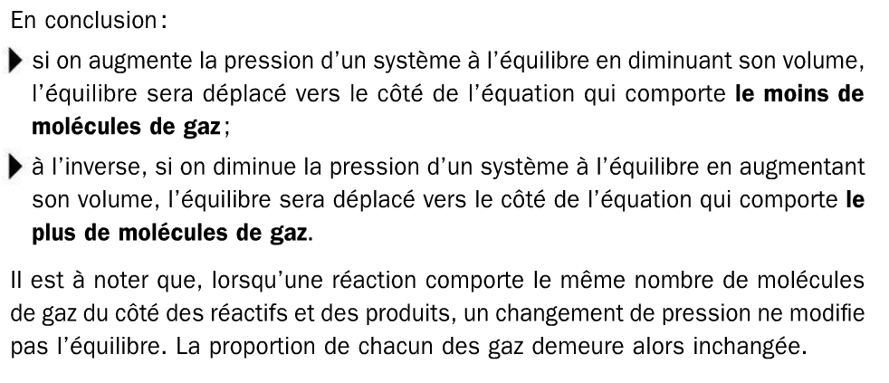

Slide 17
Effet de la pression (p.315)
Exemples – qu’est-ce qui va arriver si on … modifie la pression?
#1- AUGMENTATION de pression | DIMINUTION de pression
#2- Quoi faire pour s’opposer à la perturbation ?
#3- Quelle réaction sera favorisée ?
#4 - Effet sur la [ R ] et la [ P ] ?

Slide 18
Perturber l’équilibre
Variation de concentration d’un réactif
Variation de concentration d’un produit
Variation de température
Variation de pression
Présence d’un catalyseur (PAS D’EFFET)

Slide 19
Exercices (p. 318)
p. 318 #1, 3
p. 318 #2, 4 à 10
Finir p. 303 – CH7.1 si pas terminé (#1 à 6)

